Slide 1
ПН «Исходные химические компоненты и продукты для материалов и процессов»
Наименование проекта
ноябрь 2020 г.

Slide 2
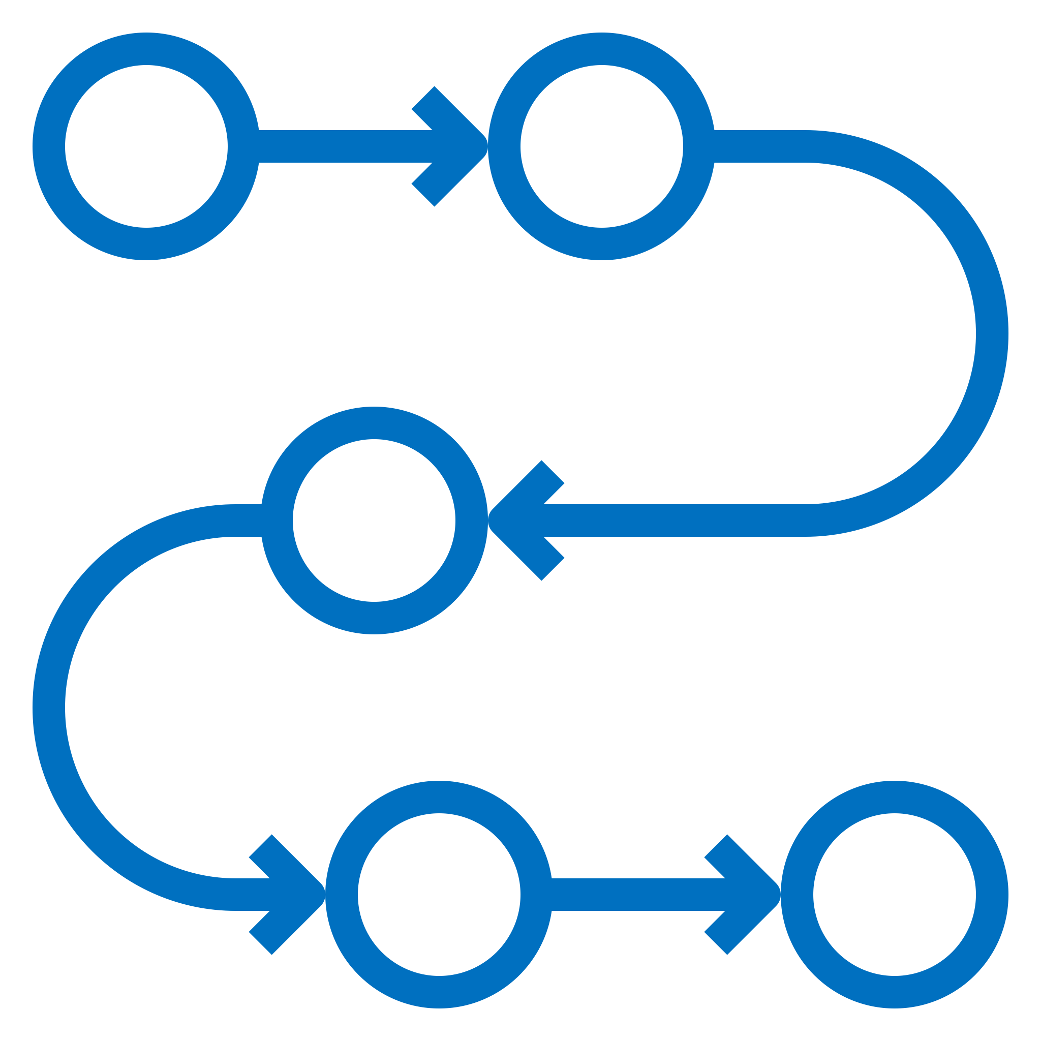
РЕЗЮМЕ ПРОЕКТА
ОПИСАНИЕ ПРОЕКТА
…………
РЕЗУЛЬТАТЫ ПРОЕКТА
…………
СРОКИ РЕАЛИЗАЦИИ
…………
УРОВЕНЬ ГОТОВНОСТИ ТЕХНОЛОГИИ ПРОЕКТА (TRL)
…………
ОСНОВНЫЕ ЭКОНОМИЧЕСКИЕ ПОКАЗАТЕЛИ
…………
БЮДЖЕТ ПРОЕКТА
…………
2

Slide 3
ОПИСАНИЕ ПРОЕКТА И ОБОСНОВАНИЕ ЦЕЛЕСООБРАЗНОСТИ ЕГО РЕАЛИЗАЦИИ
МЕСТО РЕАЛИЗАЦИИ ПРОЕКТА
…………
ПРЕДПОСЫЛКИ К РЕАЛИЗАЦИИ ПРОЕКТА
…………
ОБОСНОВАНИЕ НЕОБХОДИМОСТИ РЕАЛИЗАЦИИ ПРОЕКТА
…………
ЦЕЛИ И ЗАДАЧИ ПРОЕКТА*
…………
цели проекта-претендента на включение в Дорожную карту должны соответствовать Указу № 204, СНТР, Соглашению, а также заявленным в Дорожной карте целевым показателям.
3

Slide 4
ОПИСАНИЕ ПРОДУКТА ПРОЕКТА, СРАВНЕНИЕ С АНАЛОГАМИ
НАИМЕНОВАНИЕ ПРОДУКТА
СРАВНЕНИЕ С АНАЛОГАМИ
………………
СВОЙСТВО | НАИМЕНОВАНИЕ АНАЛОГА 1 | НАИМЕНОВАНИЕ АНАЛОГА 2
1
2
3
4
5
СВОЙСТВА ПРОДУКТА
………………
………………
………………
………………
………………
…
ОБЛАСТИ ПРИМЕНЕНИЯ ПРОДУКТА
………………
………………
………………
………………
………………
…
4

Slide 5
АНАЛИЗ ЦЕЛЕВОГО РЫНКА
$
ТЕКУЩИЙ ОБЪЁМ
…………
ПРОГНОЗ РАЗВИТИЯ
…………
ЦЕЛЕВАЯ ДОЛЯ
…………
ФАКТОРЫ ВЛИЯНИЯ
…………
5

Slide 6
АНАЛИЗ РИСКОВ И МЕРОПРИЯТИЯ ПО ИХ УПРАВЛЕНИЮ (пример)
№ | ДРАЙВЕР | ОПИСАНИЕ РИСКА | МЕРОПРИЯТИЕ ПО УПРАВЛЕНИЮ РИСКОМ
1 | Бюджет проекта | Превышение плановой стоимости на сумму более 300 млн. руб. из-за некорректности расчета бюджета проекта | Принятие решения о создании промышленного производства по итогам главгосэкспертизы достоверности сметной стоимости.
2 | Срок реализации проекта | Задержка реализации Проекта на 1 год по причине длительности поставки оборудования | Контрактация с отлагательными условиями, выбор поставщиков с более короткими сроками производства.
3 | Цели проекта (NPV) | Снижение EBITDA на 20% в следствии увеличения производственных затрат, по причине недостаточной проработки технологии | Отработка вопросов, возникающих в ходе проектирования.
4 | Цели проекта (NPV) | Снижение выручки проекта на 15% вследствие снижения цен на продукт, обусловленная появлением конкурентов производящих продукт по отрабатываемой в рамках проекта технологии | Недопуск третьих лиц (включая инвестора) к технологической и конструкторской документации. Защита ключевых решений в форме ноу-хау и патентов.
5 | Экономика проекта | Снижение выручки проекта на 20% вследствие укрепления рубля на 20% (текущие цены на данный продукт устанавливаете в $) | Поиск не менее 5-6 ключевых потребителей. Оптимизация цен на сырье, номинируемое в валюте, долгосрочная контрактация.
6

Slide 7
СХЕМА РЕАЛИЗАЦИИ ПРОЕКТА (пример)
ПРАВИТЕЛЬСТВО РФ
ЗАКАЗЧИК
средства федерального бюджета
оплата продукции
продукция
ГОСКОРПОРАЦИЯ «РОСАТОМ»
средства федерального бюджета
ОПЕРАТОР ПРОЕКТА
кредит
ФИНАНСОВЫЙ ИНВЕСТОР (БАНК)
взнос в уставный капитал
возврат кредита + %%
оплата за сырьё
поставка сырья
ПОСТАВЩИК
Схематичное изображение основных участников, их ролей и взаимосвязей, в том числе:
Финансирование проекта
Обеспечение сырьём, материалами
Проведение НИОКР
Проведение СМР
Производство продукции
Сбыт продукции
7

Slide 8
ТЕХНОЛОГИЯ ПРОИЗВОДСТВА ПРОДУКТА
ИСХОДНЫЕ СОЕДИНЕНИЯ
…………
…………
…………
…………
…………
…………
………..
…
ПРОМЕЖУТОЧНЫЕ ПРОДУКТЫ
…………
…………
…………
…………
…………
…………
………..
…
ПОБОЧНЫЕ ПРОДУКТЫ
…………
…………
…………
…………
…………
…………
………..
…
ОТХОДЫ
…………
…………
…………
…………
…………
…………
………..
…
8

Slide 9
ОБЩИЙ БЮДЖЕТ ПРОЕКТА И ОСНОВНЫЕ ФИНАНСОВО-ЭКОНОМИЧЕСКИЕ ПОКАЗАТЕЛИ ПРОЕКТА
NPV: …..
IRR: …..
DPP: ……
ЖИЗНЕННЫЙ ЦИКЛ ПРОЕКТА:
………
ПЕРИОД ПОЛУЧЕНИЯ ГАРАНТИРОВАННОЙ ВЫРУЧКИ:
………
CAPEX:
………… рублей, из них:*
………… рублей –
………… рублей –
………… рублей –
………… рублей –
………… рублей –
…
ОБЩАЯ СУММА ИНВЕСТИЦИЙ:
………… рублей
НИОКР, ПРЕДПРОЕКТНЫЕ РАБОТЫ:
………… рублей
ИНЫЕ РАСХОДЫ:
………… рублей
* – приводится укрупнённая разбивка по видам капитальных затрат
9

Slide 10
ЦЕЛЕВАЯ СТРУКТУРА ФИНАНСИРОВАНИЯ ПРОЕКТА
……… рублей (100%)
……… рублей (~ХХ%)
……… рублей (~ХХ%)
……… рублей (~ХХ%)
БАНКОВСКИЕ КРЕДИТЫ
ФЕДЕРАЛЬНЫЙ БЮДЖЕТ
АКЦИОНЕРНОЕ ФИНАНСИРОВАНИЕ
……… рублей (XX%)
10

Slide 11
ДИРЕКТИВНЫЙ ГРАФИК ВЕРХНЕГО УРОВНЯ (пример)
2020 г. |  |  | 2021 г. |  | 2021 – 2030 гг. |  |  | 2030 – 2060
2 кв. | 3 кв. | 4 кв. | 1-2 кв. | 3-4 кв. | 2019 - 2023 | 2024 | 2025-2026
Доинвестиционная фаза
Инвестиционная фаза
Постинвест. фаза
Инициирование проекта
Планирование проекта
Исполнение проекта и завершение
Этап 0.
Создание концепции
Этап 1.
Проработка и утверждение
Этап 2.1.
Детальная проработка концепции реализации проекта
Этап 2.2.
Заключение договора с Заказчиком
Заключение договора на финансирование
Этап 3.
Строительство
Этап 4.
Начало эксплуатации
Этап 5.
Решение о дальнейшем
эксплуатации
12/20
07/21
01/22
12/60
07/21
11/24
01/61
Решение о подтверждении потребности в реализации проекта
Решение об одобрении концепции реализации проекта
Решение Решение о переходе к инвестиционной фазе проекта
Решение о начале строительства
Решение о приёмке в эксплуатацию
Решение о завершении проекта
Решение о закрытии проекта
– пройденные этапы
– предстоящие этапы
07/21
07/21
12/21
Управление проектом
Техническое наблюдение
Эксплуатация по договору с Заказчиком
Решение о необходимости реализации проекта
Заключение договора на финансирование
Решение о реализации проекта
12/21
11/24
11/26
Заключение договора с Поставщиком
Приёмка
Приёмка
12/21
01/25
01/27
Заключение договора с Заказчиком
Начало производства 1
Начало производства 2
11

